Slide 1
Размещение JavaScript на HTML- странице

Slide 2
Дополнительные материалы
Главный язык программирования для фронтендера: зачем учить JavaScript
https://vk.cc/cPCkOo
Promt
https://doka-guide.vercel.app/js/prompt/
Строки
https://learn.javascript.ru/string?ysclid=mfthrj1lf5772577549
JS Массивы
https://learn.javascript.ru/array?ysclid=mfp8xfup6263684174

Slide 3
JavaScript
JavaScript — это язык программирования, который используется для создания интерактивных и динамических веб-сайтов. Он позволяет разработчикам добавлять функциональность к веб-страницам, делать их более отзывчивыми к действиям пользователя и обеспечивать взаимодействие с веб-серверами для загрузки или отправки данных без необходимости перезагрузки страницы.
Некоторые возможности JavaScript для сайтов:
отображение своевременных и актуальных обновлений контента;
вставка раскрывающихся меню;
воспроизведение аудио и видео;
увеличение и уменьшение изображений;
добавление 2D/3D графики и анимации;
вставка эффектов, которые приходят в действие при наведении курсора;
отображение и скрытие меню;
предупреждение пользователей о недопустимых символах при вводе паролей
Добавить JavaScript в HTML-документ можно двумя способами:
Встроенный JavaScript. Код встраивается непосредственно в HTML-документ, в тегах <script>.
Внешний JavaScript. Код размещается в отдельном файле и подключается к HTML-документу.

Slide 4
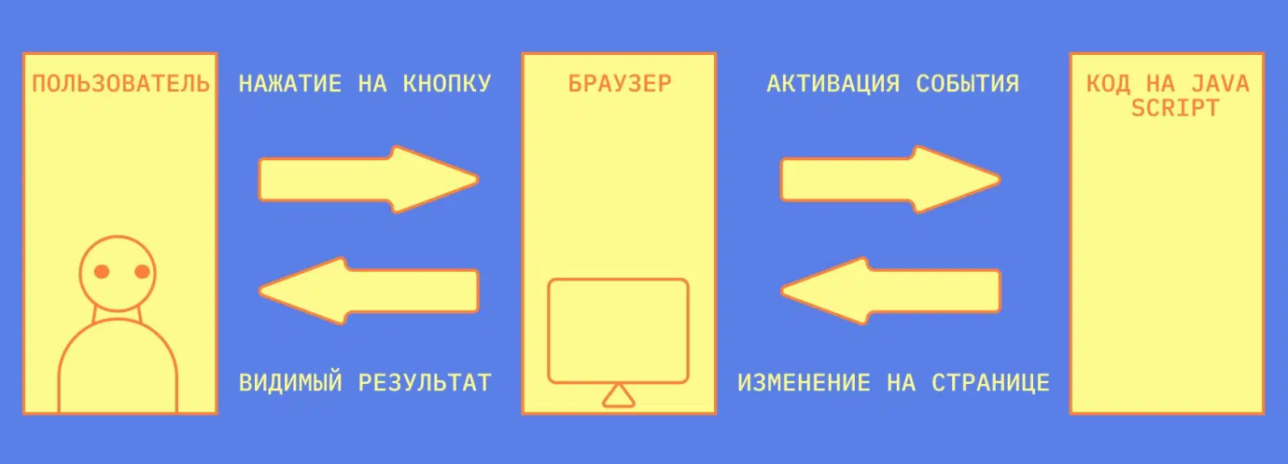
JavaScript
Для создания программ на JavaScript не требуется никаких дополнительных средств— необходим лишь браузер, поддерживающий язык JavaScript соответствующей версии и текстовый редактор, позволяющий создавать HTML-документы. Так как программа на JavaScript встраивается непосредственно в текст HTML-документа, вы можете немедленно увидеть результаты своей работы во время просмотра документа браузером и при необходимости внести изменения.
JavaScript обеспечивает взаимодействие с пользователем. Важной особенностью этого языка является реализованная в нем возможность определять обработчики событий — произвольные порции кода, которые выполняются при наступлении конкретных событий (обычно действий пользователя). JavaScript позволяет использовать в качестве обработчиков событий любые новые предварительно заданные функции. Например, можно написать программу, которая выведет в строке состояния специальное сообщение, если пользователь установит указатель "мыши" на гипертекстовую ссылку, или выведет на экран диалоговое окно с запросом на подтверждение выполнения некоторого действия.

Slide 5
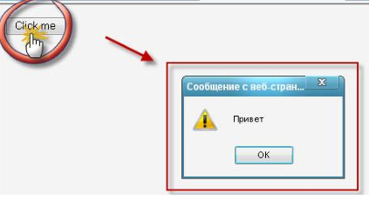

JavaScript: всплывающие окна
Очень важной частью для программирования на языке JavaScript являются события и обработчики событий. События, главным образом, инициируются теми или иными действиями пользователя. Если он щелкает по некоторой кнопке, происходит событие "Click". Если указатель мыши пересекает какую-либо ссылку гипертекста - происходит событие MouseOver.
Существует несколько различных типов событий. JavaScript-программа реагирует на них с помощью специальных программ обработки событий. Так, в результате щелчка по кнопке используется программа-обработчик onClick. Приведенный ниже код представляет простой пример программы обработки события onClick:
Это и есть пример кода на языке JavaScript (в этом случае даже не используется тэг <script>).
Метод alert() отображает окно предупреждения с соответствующим сообщением. После прочтения сообщения пользователю необходимо нажать кнопку ОК, чтобы закрыть окно. Аргументом данного метода является строка.

Slide 6
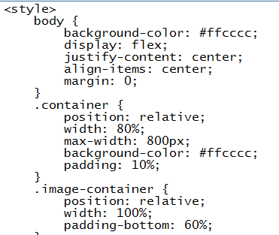
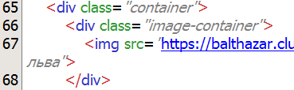
Задание1
Чтобы применять стили, нужно оборачивать код HTML в специальные блоки. Вставьте в HTML-файл блок style внутри блока head

Slide 7
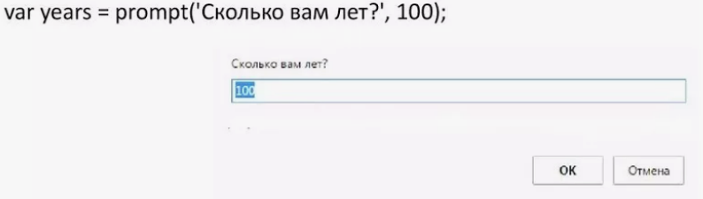
JavaScript: всплывающие окна
Метод prompt () имеет противоположное назначение. Он служит для получения данных от пользователя. При его вызове отображается окно приглашения с текстовым полем. Метод может содержать два аргумента. Оба этих аргумента должны быть строками. Первый аргумент – сообщение, которое отображается в окне. Второй аргумент – это текст по умолчанию, который должен появиться в соответствующем поле. Кроме того, этот метод, в свою очередь, возвращает значение, которое также является строкой, – это текст, который ввел пользователь.

Slide 8
JavaScript: переменные
Переменная — это имя, присваиваемое ячейке памяти компьютера, которая хранит определенные данные во время работы сценария.
Примеры объявления переменных:
1 var myData1;
2 var x,y,z;
3 var k, msg1, msg2, IM;
В процессе объявления переменную можно проинициализировать, то есть задать ей начальное значение:
var myStr = “Здравствуйте, “;
var k=1000, х=12, у=-5;
var s=1.34e-5, msg11="Error", Flag=false.
Пока переменная не получит значение, она не определена - undefined. Чтобы определить тип переменной, можно использовать операцию typeof, которая возвращает строку с типом переменной.

Slide 9
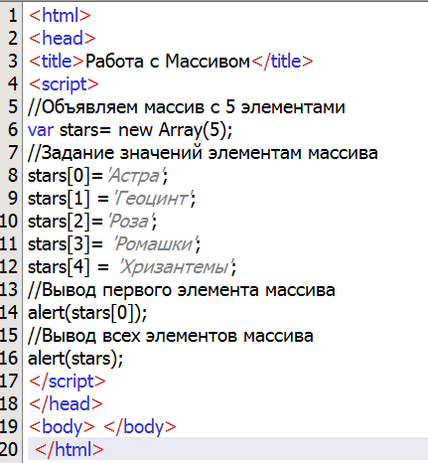
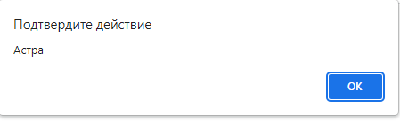
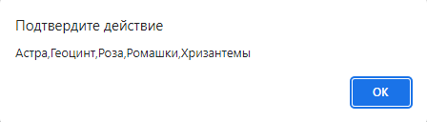
JavaScript: массив
Массив - является особой переменной, позволяющей хранить сразу несколько значений.
При объявлении массива количество элементов указывается в круглых скобках, а при обращении к элементу его индекс указывается в квадратных скобках. Кроме того, в языке JavaScript нумерация элементов массива начинается с нуля.

